Slide 1
게임 프레임워크의 이해
우성준

Slide 2
프레임워크란?
FRAME 프레임(틀, 규칙 또는 법칙)
WORK 워크(일, 소프트웨어의 목적)
즉, 목적에 따라 효율적으로 구조를 짜놓는 개발 방식

Slide 3
게임 프레임워크
그렇다면 게임 프레임워크는 무엇인가?

Slide 4
게임 프레임워크
그렇다면 게임 프레임워크는 무엇인가?
게임이 동작하기 위한 구조, 틀이다!

Slide 5
게임 프레임워크
그렇다면 게임 프레임워크는 무엇인가?
게임이 동작하기 위한 구조, 틀이다!
즉, 게임 흐름의 구조다!

Slide 6
프레임워크 VS 엔진

Slide 7
프레임워크
라이브러리와 툴들을 특정 목적에 사용하기 위해 모은 것
개발자는 프레임워크의 규칙에 맞게 기능을 사용하고 구현

Slide 8
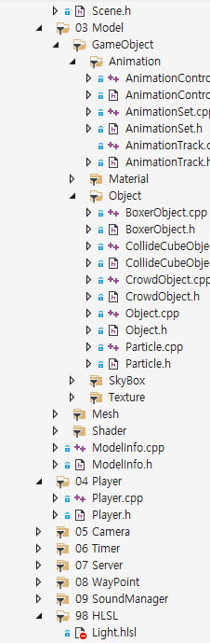
프레임워크
라이브러리와 툴들을 특정 목적에 사용하기 위해 모은 것
개발자는 프레임워크의 규칙에 맞게 기능을 사용하고 구현

Slide 9
엔진
특정 목적의 개발에 특화된 프레임워크
프레임워크 뿐만아니라 개발환경, 에셋 스토어 등이 존재
예) 유니티 엔진, 언리얼 엔진 등등..

Slide 10
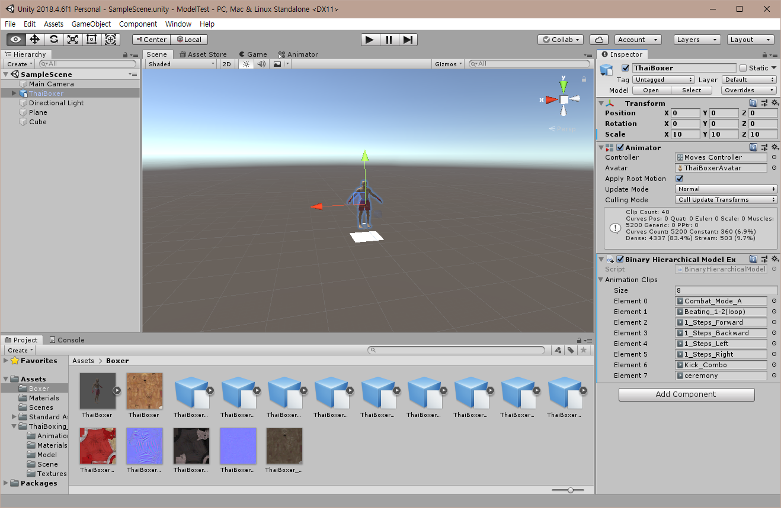
엔진
특정 목적의 개발에 특화된 프레임워크
프레임워크 뿐만아니라 개발환경, 에셋 스토어 등이 존재
예) 유니티 엔진, 언리얼 엔진 등등..

Slide 11
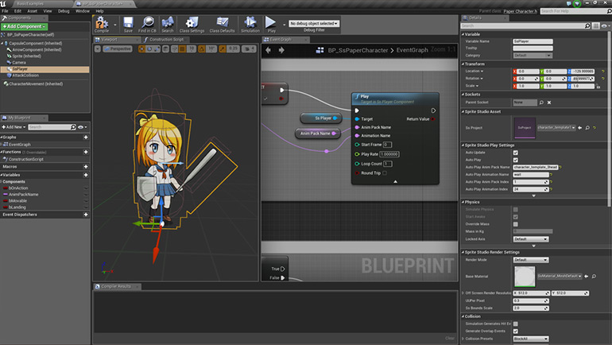
엔진
특정 목적의 개발에 특화된 프레임워크
프레임워크 뿐만아니라 개발환경, 에셋 스토어 등이 존재
예) 유니티 엔진, 언리얼 엔진 등등..

Slide 12
프레임워크 VS 엔진
프레임워크는 범용적이다.
엔진은 특정 목적에 특화 되어있다.
즉, 엔진보다 프레임워크가 더 큰 개념이다.

Slide 13
여기서 질문
프레임워크는 라이브러리를 사용한다는데
라이브러리가 뭔가요

Slide 14
라이브러리
Library 도서관
“공통으로 사용할 수 있는 기능을 모듈화 한것이다.”

Slide 15
라이브러리
Library 도서관
“공통으로 사용할 수 있는 기능을 모듈화 한것이다.”
예) stdio.h, stdlib.h 등등...

Slide 16
프레임워크 VS 라이브러리
아니 그럼 프레임워크도 만들고 라이브러리도 만드나요?

Slide 17
프레임워크 VS 라이브러리
아니 그럼 프레임워크도 만들고 라이브러리도 만드나요?
아니요. 라이브러리는 이미 있습니다. (SFML, C++::std)

Slide 18
프레임워크 VS 라이브러리
아니 그럼 프레임워크도 만들고 라이브러리도 만드나요?
아니요. 라이브러리는 이미 있습니다. (SFML, C++)
즉, 라이브러리를 이용하여 프레임워크를 만든다!

Slide 19
프레임워크 규칙1
프레임워크는 여러 개발자가 개발하거나 보기 때문에
규칙이 있어야한다. 즉, 일관성이 있어야한다.
예) 변수명, 함수명, 클래스명, 코드 주석 등등...

Slide 20
프레임워크 규칙1
프레임워크는 여러 개발자가 개발하거나 보기 때문에
규칙이 있어야한다. 즉, 일관성이 있어야한다.
예) 변수명, 함수명, 클래스명, 코드 주석 등등...
그래서 코딩 습관을 잘 들여야한다!!

Slide 21
프레임워크 규칙2
함수는 범용성이 있어야한다.
자료형에 굴하지 않고 쓸 수 있거나
상황에 맞는 함수가 존재해야한다.
예) template<> 등...

Slide 22
프레임워크 규칙2
함수는 범용성이 있어야한다.
자료형에 굴하지 않고 쓸 수 있거나
상황에 맞는 함수가 존재해야한다.
예) template<> 등...
즉, 유지보수가 쉬워야한다!!

Slide 23
우리가 할것은?

Slide 24
우리가 할것은?
자체 엔진 만들기.

Slide 25
우리가 할것은?
자체 엔진 만들기.
프레임워크와 라이브러리 등을 이용해서 특정목적에 맞는 엔진을 구현해보자!!

Slide 26
우리가 할것은?
자체 엔진 만들기.
프레임워크와 라이브러리 등을 이용해서 특정목적에 맞는 엔진을 구현해보자!!
엔진을 만들어 게임을 만드는 것이 목적이다!

Slide 27
우리가 할것은?
자체 엔진 만들기.
프레임워크와 라이브러리 등을 이용해서 특정목적에 맞는 엔진을 구현해보자!!
엔진을 만들어 게임을 만드는 것이 목적이다!
어렵지 않으니까 따라 해보자.

Slide 28
우리가 할것은?
자체 엔진 만들기.
프레임워크와 라이브러리 등을 이용해서 특정목적에 맞는 엔진을 구현해보자!!
엔진을 만들어 게임을 만드는 것이 목적이다!
어렵지 않으니까 따라 해보자.

